Slide 1
Matematika
2-sinf

Slide 2
Mavzu:
O‘tilganlarni mustahkamlash
(20-dars, takrorlash)

Slide 3
Mustaqil topshiriqni
tekshiring:
Topshiriq:
Ikki xonali sonlarni qo‘shishga doir misollar tuzing va uni yeching.

Slide 4
Ikki xonali sonlarni qo‘shishga doir misollar tuzing va uni yeching:
Namuna:
25 + 45 =
70
15 + 75 =
90
33 + 48 =
81
33 + 62 =
95
45 + 27 =
72
54 + 45 =
99

Slide 5
1-topshiriq
78
89
?
8
70
80
9

Slide 6
100
67
?
?
90
10
7
60

Slide 7
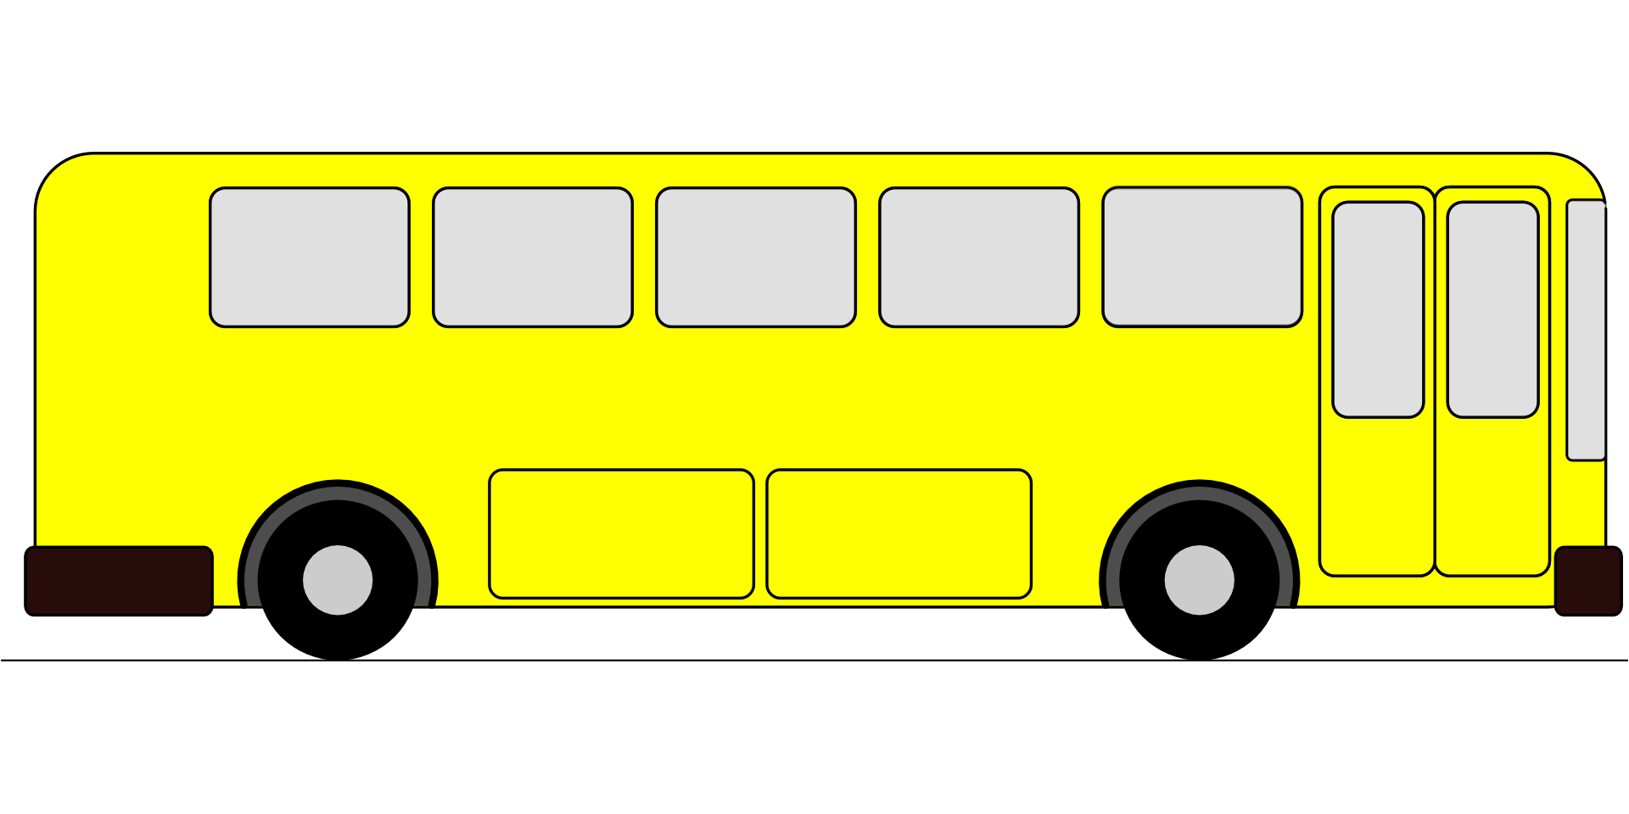
2-topshiriq: masalani yechamiz:
Yashil avtobusda – 18 nafar
Ko‘k avtobusda – 22 nafar
? nafar
Sariq avtobusda – 19 nafar
Yechish: 18 + 22 + 19 = 59 (nafar)
Javob: jami yo‘lovchilar 59 nafar.
18 nafar
22 nafar
19 nafar

Slide 8
3-topshiriq
Hisoblaymiz: qo‘shiluvchilarning o‘rinlarini almashtiring va natijani taqqoslang:
1
1
1
1
4
3 8
7
4 7
+
3 8
+
4
+
4 7
+
7
4
2
4
2
5
4
5
4

Slide 9
Hisoblaymiz:
1
1
1
1
6
4 8
8
7 4
+
4 8
+
6
+
7 4
+
8
5
4
5
4
8
2
8
2

Slide 10
4-topshiriq:
Bo‘sh kataklarga mos sonlarni yozamiz:
42 + > 69
89 – < 69
21
42
36
27
26
51
69 – 42 = 27
89 – 69 = 20
42 + 27 = 69
89 – 20 = 69

Slide 12
5-topshiriq:
Har bir parrandaning massasini topamiz.
10 kg
1) 2 + 5 = 7 (kg)
3) 6 + 2 + 2 = 10 (kg)
2) 7 – 1 = 6 (kg)
3) 10 – 2 – 5 = 3 (kg)
g‘oz: 6 (kg)
tovuq: 6 (kg)

Slide 13
Mustaqil topshiriq:
Sonlarni o‘nlik va birliklarga ajratib hisoblashga doir 4 ta misol tuzing.

Slide 14
Sonlarni o‘nlik va birliklarga ajratib hisoblaymiz.
4 4 + 1 7 =
61
40
4
10
7
40 + 10 = 50
4 + 7 = 11
50 + 11 = 61

Slide 15
E’tiboringiz uchun
rahmat!

